Slide 1



Traveler
Веб-сайт и телеграм-бот
Куклин Сергей

Slide 2
Идея проекта
Отзывы
Синхронизация с ТГ
Своя система профилей
В Яндекс. Картах есть возможность оставлять отзывы на места. Но упор был сделан именно на сами карты, а не на оценивании. В этом проекте более качественно реализована функция создания и просмотра отзывов на места.
Имеется возможность синхронизировать аккаунты и отзывы с одноимённым телеграм-ботом.
Информация о пользователе хранится в собственной базе данных с защитой от кражи данных.

Slide 3
Функциональность сайта
1
Главная страница
2
Логин/Регистрация
На гланой странице отображаются последние три отзыва (при наличии) с названием, оценкой и текстом.
Стандартные формы для входа в аккаунт или создания нового.
3
Создание отзывов/Просмотр
4
Информация о месте
Форма для указания места, оценки и самого отзыва. Также можно посмотреть уже имееющиеся у текущего пользователя.
Кликнув на название, можно поподробнее ознакомиться с ним, узнать среднюю оценку.

Slide 4
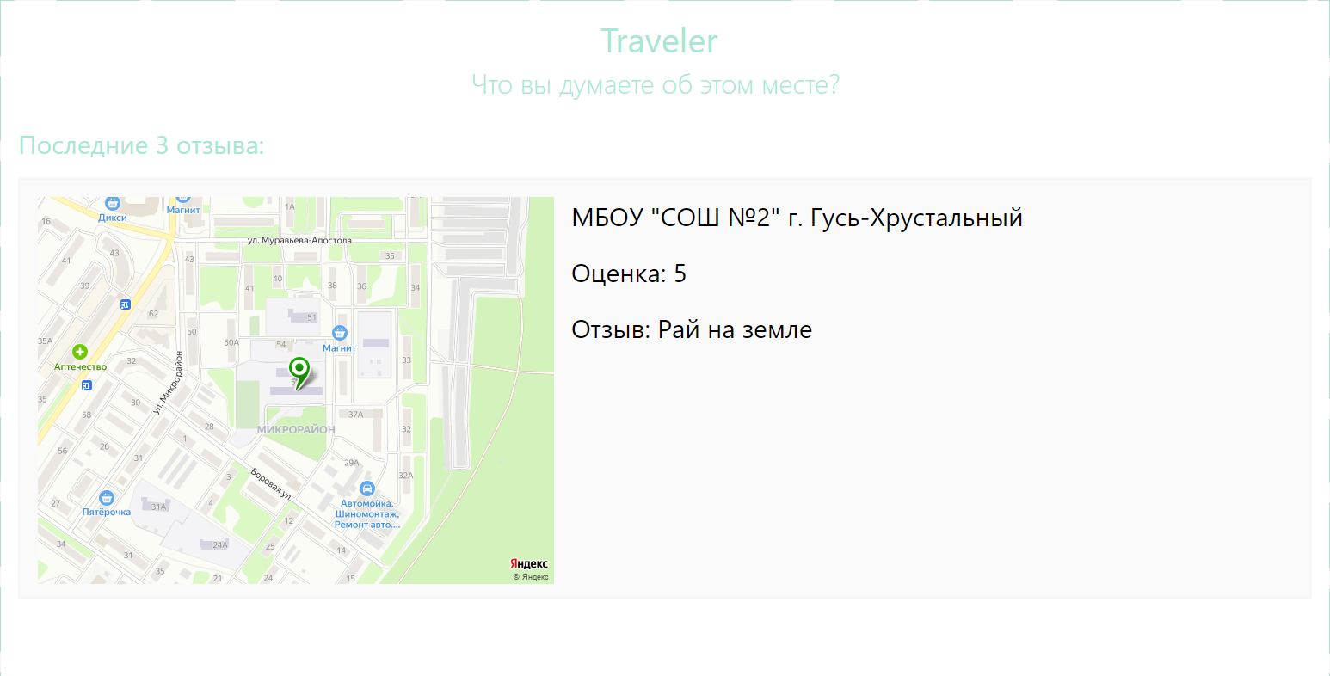
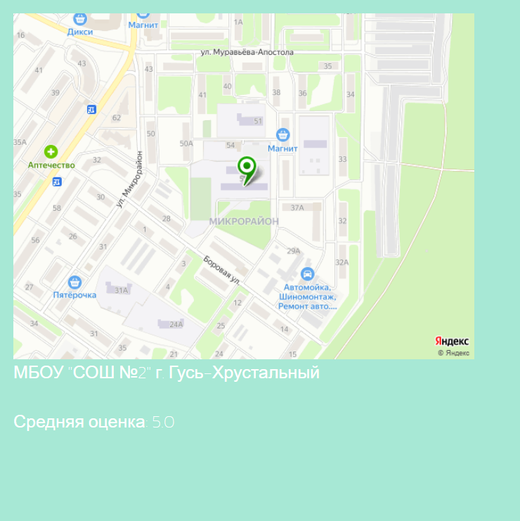
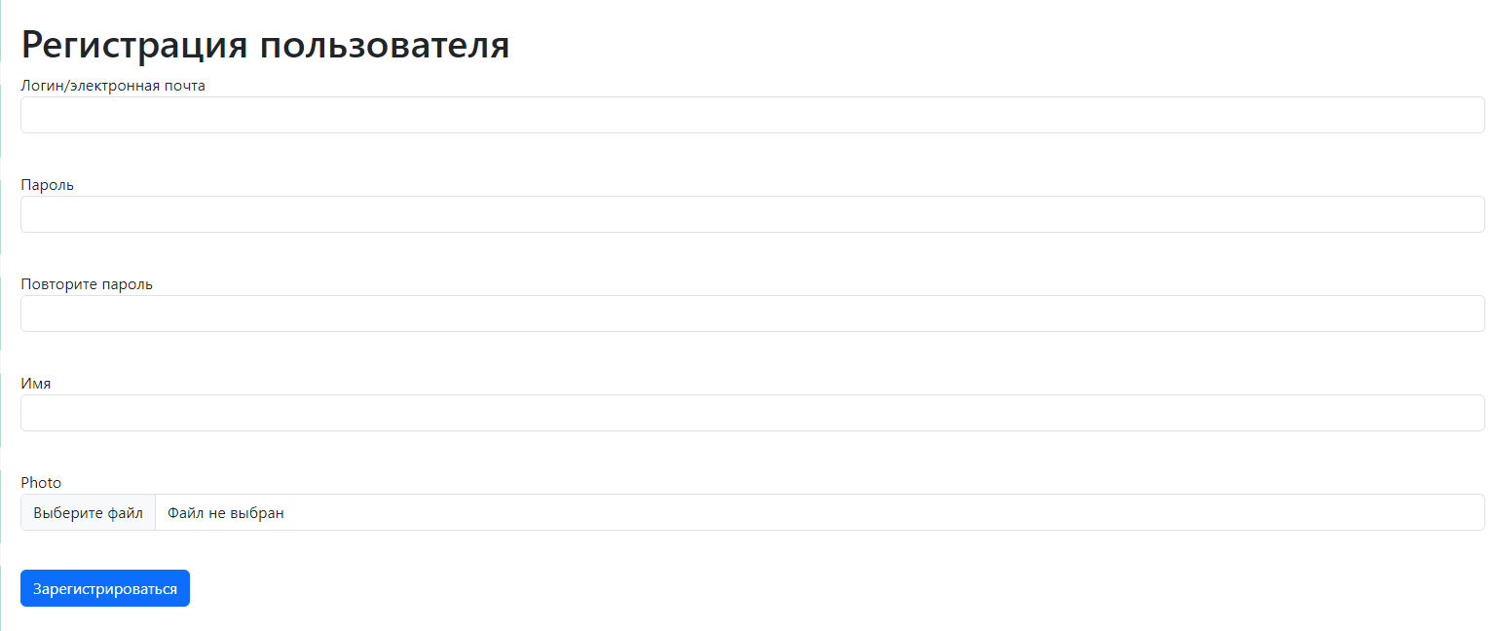
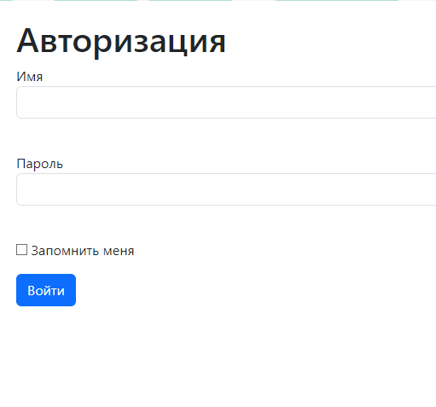

Slide 5
Телеграм-бот
Быстрый Доступ
Доступ к API
Телеграмм-бот позволяет легко и быстро получить доступ к информации о пользователе.
Можно быстро найти нужное место с помощью Yandex.Maps-API
Возможность прерывания
Круглосуточная Поддержка
На почти любом этапе любой операции можно вернуться обратно с помощью универсальной команды - /no.
Напишите, может быть авторы ответят.

Slide 6



Возможности Телеграмм-бота
Регистрация/вход
Создание отзыва
Просмотр отзывов
Этот этап полностью совпадает с сайтовским, за исключением того, что нельзя добавлять фото.
Полностью совпадает с сайтовским.
Каждый отзыв выводится в отдельным сообщеним с информацией о нём.

Slide 7
Технологии
Язык программирования
Python
Framework
Flask
БД
SQLAlchemy
Модули
Telegram, SQLAlchemy, Flask, Flask-login, Flask-wtf и др.

Slide 8

Заключение
В проекте была развита идея от Яндекса. Мы узнали много нового о WEB-Разработке, по большей части о Backend-разработки и использовании API.

